Slide 1
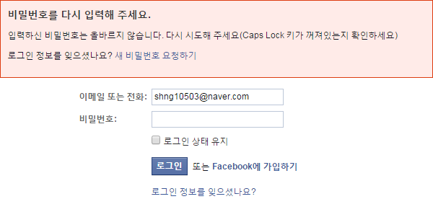
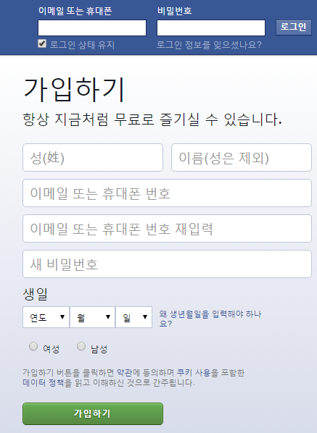
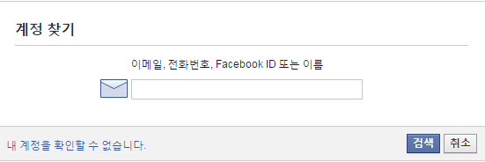






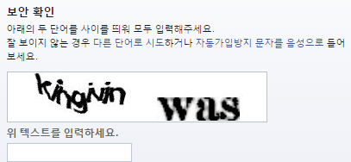

화면 제목 | 페이스북 초기 화면 | 화면 기능 | 로그인/회원가입/비밀번호를 찾을 수 있다.
페이지 경로 | 페이스북 최초 화면.
Description
1 | 페이스북 초기 화면이다.
2 | 아이디/비밀번호 입력할 수 있는 텍스트박스가 제공된다.
3 | 로그인 버튼이다. 로그인 버튼을 클릭하면 로그인 페이스북 로그인 화면으로 이동한다. 아무것도 입력하지 않거나, 아이디만 입력했을경우, 비밀번호만 입력했을 경우 “회원 정보가 일치하지 않습니다”텍스트창이 전달된다.
4 | 아이디/비밀번호가 생각나지 않을경우 “로그인 정보를 잊으셨나요?” 버튼을 클릭하면 계정찾기 화면으로 이동한다.
5 | 가입하기의 성,이름을 입력할 수 있는 텍스트 박스가 제공된다. 입력 안할 시 “이름이 무엇인가요?”텍스트 풍선이 제공된다.
6 | 가입하기의 이메일,또는 휴대폰번호 입력 텍스트 박스가 제공된다.
7 | 가입하기의 휴대폰 번호 재입력 텍스트 박스이다. 입력하지 않을 경우 “이메일 주소 또는 휴대폰 주소를 다시 입력해주세요”텍스트가 제공된다.
8 | 비밀번호 입력창이다. 숫자,영문,특수기호(!,&,등)을 조합한 여섯 자리 이상의 비밀번호를 입력해야 한다.
9 | 생년월일을 입력하지 않았을 경우 “생일을 선택하세요. 이 정보를 누구에게 공개할지 나중에 변경할 수 있습니다”텍스트가 제공된다. 성별을 입력하지 않았을 경우”성별을 선택하세요” 텍스트가 제공된다.
10 | 가입하기 버튼을 클릭 시 , 중복된 아이디면”기존 계정에 속해있습니다”메시지가 전달된다.. 중복되지 않는 아이디라면 보완 확인 화면으로 이동한다.
11 | 보완단어를 입력 한 뒤, 가입하기 버튼을 클릭하면 가입이 완료된다.
1
2
3
4
5
6
7
8
9
10
11

Slide 2

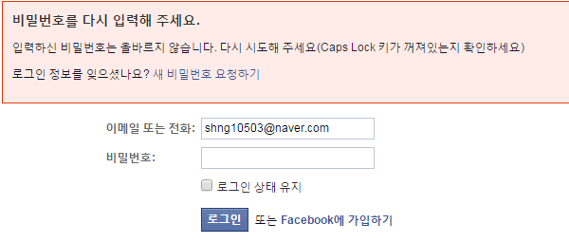

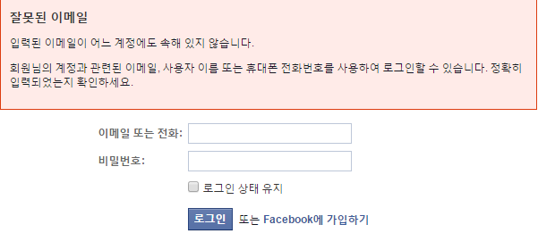
화면 제목 | 로그인화면 | 화면 기능 | 아이디와 비밀번호를 입력해 로그인 할 수 있다.
페이지 경로 | 홈페이지 첫 화면.
Description
1 | 아이디/비밀번호 초기 텍스트 박스이다.
2 | 아이디 텍스트박스에 아이디를 입력한다.비밀번호 텍스트 박스에 아무것도 입력하지 않는다.
3 | 로그인 버튼을 클릭하면, “비밀번호를 다시 입력해 주세요”창이 제공된다. 아이디/비밀번호 재입력 화면으로 이동한다.
4 | 아이디 텍스트박스에 아무것도 입력하지 않는다. 비밀번호 텍스트 박스에 비밀번호를 입력한다.
5 | 로그인 버튼을 클릭하면 로그인 “잘못된 이메일”창이 제공된다. 아이디/비밀번호 재입력 화면으로 이동한다.
1
3
2
5
4

Slide 3

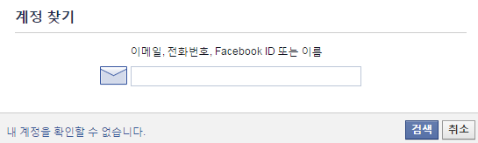


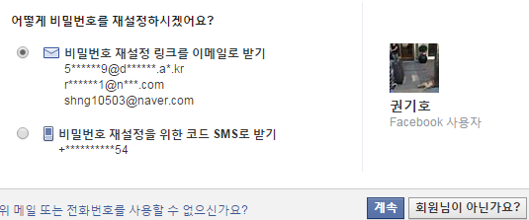
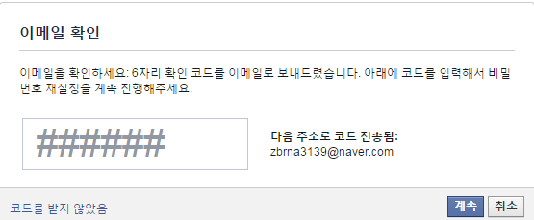
화면 제목 | 페이스북 계정찾기 화면 | 화면 기능 | 아이디/비밀번호를 찾다.
페이지 경로 | 페이스북 최초 화면에서 로그인 정보를 잊으셨나요 창
Description
1 | 아이디/비밀번호 초기 텍스트 박스이다.
2 | “로그인 정보를 잊으셨나요?” 버튼을 클릭하면 계정찾기 화면으로 이동한다.
3 | 계정찾기 초기 화면이다.
4 | 이메일,전화번호,FacebookID또는 이름을 제공받는 텍스트박스를 제공한다.
5 | 검색버튼을 클릭한다. 아무 정보도 입력 하지 않았을 경우 “Please fill in at least one filed”라는 텍스트 창이 제공된다. 존재하지 않는 이메일,전화번호,FacebookID또는 이름을 입력했을경우 “검색 결과 없음”라는 텍스트 창이 제공된다 존재하는 이메일,전화번호,FacebookID 또는 이름을 입력했을 경우 비밀번호 재설정 화면이 활성화 된다.
6 | 비밀번호 재설정 링크를 이메일로 받기/비밀번호 재설정을 위한 코드 SMS로 받기 의 라디오 버튼이 제공된다. (기본값으로 비밀번호 재설정 링크를 이메일로 받기가 선택되어 있다.)
7 | 계속 버튼 클릭 시 이메일로 전송된 코드 식별코드를 정상적으로 입력하면 아이디 찾기가 완료된다.
8 | 회원님이 아닌가요? 버튼 클릭하면 계정찾기 화면으로 이동한다.
1
2
3
4
5
6
8
7

Slide 4
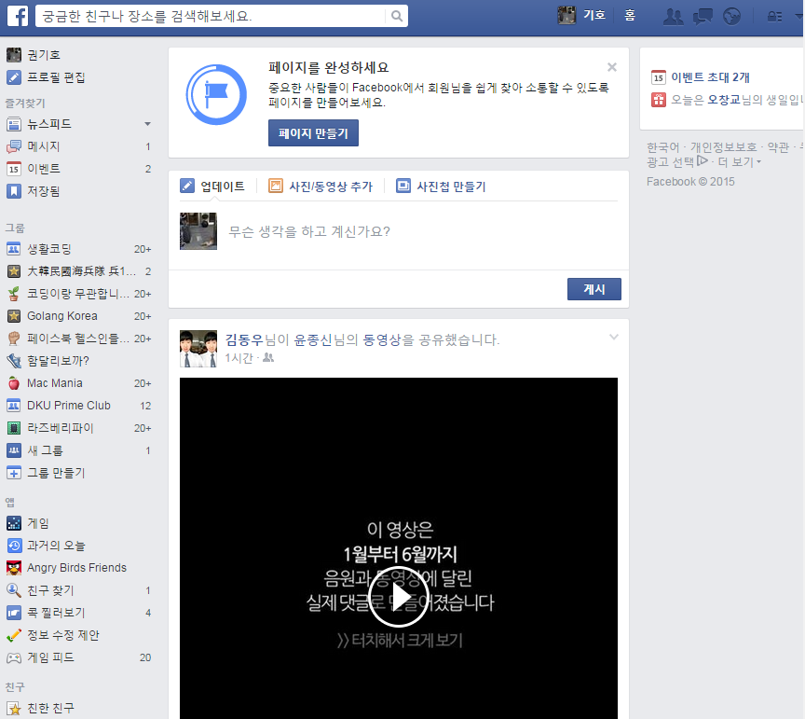
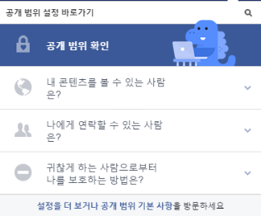


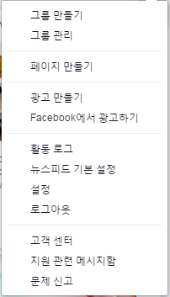
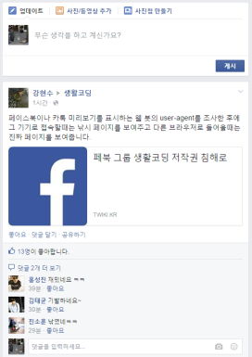
화면 제목 | 로그인 후 최초화면. | 화면 기능 | 검색,친구,메시지,최근알람,설정,즐겨찾기,그룹,앱,친구,뉴스피드 보기
페이지 경로 | 페이스북 초기화면에서 로그인한 화면
ㅍ
Description
1 | 로그인 후 최초 메인화면이다.
2 | 친구나 장소를 입력하여 검색할 수 있는 텍스트 상자이다.
3 | 아무것도 입력하지 않고 검색버튼을 클릭하면 ”위에 창에 검색어를 입력해 주세요” 텍스트가 제공된다. 지역을 검색할 시 연관된 지역이 리스트 형태로 10개씩 제공되는 화면으로 이동한다. 사람명으로 검색하면 해당하는 사람명의 이름과 연관되는 사람의 리스트가 10개씩 제공되는 화면으로 이동한다.
4 | 친구요청,친구추천버튼/대화버튼/최근소식받아보기 버튼이 제공된다.
5 | 공개범위설정하기,설정 버튼이다. 공개범위 설정하기 버튼을 클릭하면 공개범위 설정하기 창이 활성화된다. 설정하기 버튼을 누르면 설정,활동 로그를 포함한 13개 항목의 리스트가 제공된다.
6 | 뉴스피드 버튼이다.클릭하면 뉴스피드 화면으로 이동한다.
1
4
3
5
2
6

Slide 5

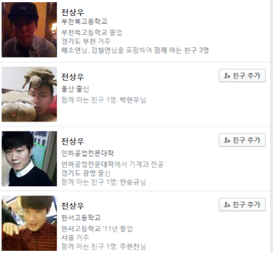
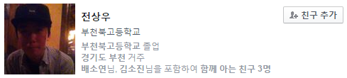
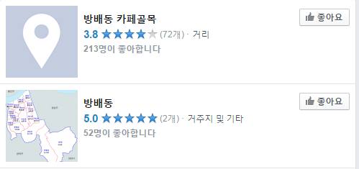

화면 제목 | 검색하기 화면 | 화면 기능 | 사람과 지역을 검색하여 좋아요,친구추가를 할 수 있다.
페이지 경로 | 페이스북 초기화면에서 로그인 한 뒤의 검색창
Description
1 | 검색창에 “전상우” 를 검색할 시 해당하는 이름을 갖은 사람들이 리스트 형태로 제공된다.
2 | 해당하는 사람이 있을 경우 해당하는 사람의 정보를 확인할 수 있다. (기본값으로 이름,학교,거주지역,함께아는 친구명이 제공된다)
3 | 친구 추가 버튼 클릭 시 친구 추가 버튼이 비활성화 되고 친구 요청 전송됨 버튼이 활성화 되는 것을 확인해 볼 수 있다.
4 | 지역 정보를 검색할 경우 해당하는 지역의 리스트 명단이 11개 단위로 제공된다.
5 | 검색한 검색어에 해당하는 지역이 리스트 형태로 제공된다. (기본값으로 사이틀,평점,좋아요 개수가 제공된다)
6 | 좋아요 버튼 클릭 시 버튼 그림이 변경되는것을 확인할 수 있다.
1
2
3
4
5
6

Slide 6
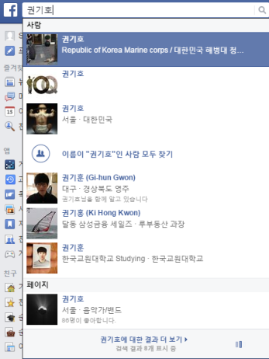
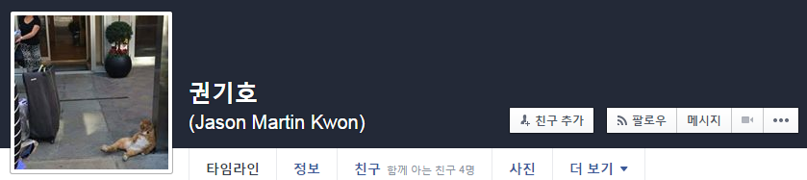


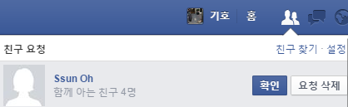


화면 제목 | 친구 추가 화면 | 화면 기능 | 사람 이름을 검색하여 뉴스피드의 친구추가 버튼을 사용한다.
페이지 경로 | 초기화면에서 로그인하고, 검색 바에서 사람 이름 검색한 후의 뉴스피드.
Description
1 | 친구 추가를 원하는 상대의 이름을 입력한다
2 | 친구 추가를 원하는 상대의 이름을 클릭하면 상대의 뉴스피드 화면으로 이동한다.
3 | 친구 추가를 원하는 상대의 “친구추가”버튼을 클릭하면, “친구추가”버튼이 비활성화 되고, “친구 요청이 전송됨”으로 활성화 되는것을 확인할 수 있다.
4 | 친구 추가 요청을 받은 상대에 친구요청,친구추천버튼에 알람이 활성화되어 제공된다.
5 | 친구요청,친구추천버튼을 클릭하면 친구요청을 한 친구가 리스트 형태로 제공된다.
6 | 친구 요청을 한 친구의 이름과 함께아는 친구의 정보를 제공받는다. 함께아는 친구가 있을 시 마우스의 포커스를 맞추게 되면 함께아는 친구의 목록이 최대 10개까지 제공된다.
7 | 확인 버튼과 요청 삭제 버튼이 제공된다. 만약 요청삭제 버튼을 클릭하게 되면, 확인과 요청 삭제 버튼이 비활성화 되고, 스팸으로 표시 버튼이 활성화 된다. 확인 버튼 클릭 할 시 친구로 등록된다. 상대방에게 친구가 별로 없다면 친구 추천 메시지가 제공된다.
8 | 스팸으로 표시 버튼을 클릭하게 되면, “감사합니다 이 사용자는 앞으로 회원님에게 ~~못합니다”메시지창이 제공되고, 스팸으로 표시 버튼이 비활성화 되며 취소버튼이 활성화 된다. 취소 버튼을 클릭 시 “차단이 해제되었습니다”의 메시지 창이 제공되며 취소 버튼이 비활성화 된다.
1
2
3
4
8
5
9
6
7

Slide 7
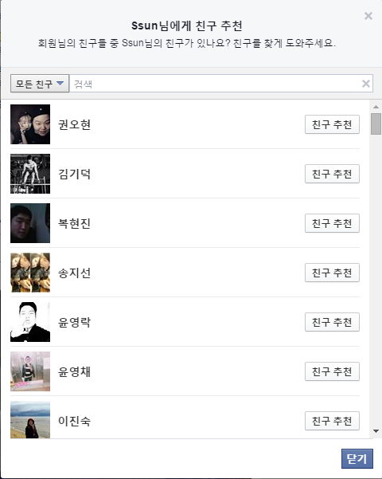

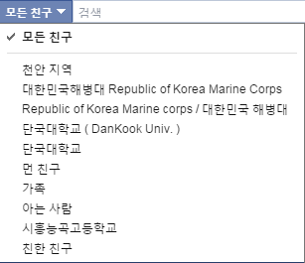
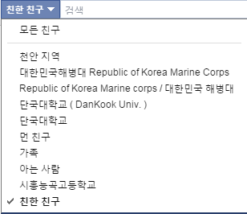
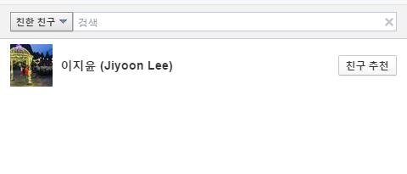
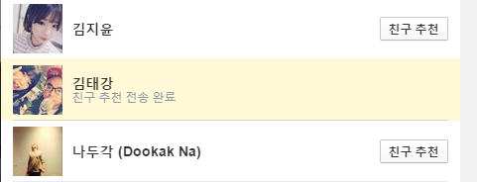
화면 제목 | 친구추천화면 | 화면 기능 | 사용자에게 친구 추천을 할 수 있다.
페이지 경로 | 화면에서 로그인하고, 친구추가 한 뒤의 친구추천 기능.
Description
1 | 친구 추가 됬을 경우, 상대방에게 친구가 없을 시 메인 화면이다.
2 | 친구 추천 버튼과 건너뛰기 버튼이 제공된다. 친구추천 버튼을 클릭하게 되면, 친구에게 나의 친구에게 친구를 추천할 수 있는 화면으로 이동한다. 건너뛰기 버튼을 클릭하게 되면 친구추천 버튼과 건너뛰기 버튼이 비활성화 되고, 친구 버튼이 활성화 된다.
3 | 모든 친구 리스트 버튼을 클릭하면 사용자의 그룹리스트가 제공된다. (기본값으로 사용자가 가입된 그룹 리스트가 제공된다.)
4 | 그룹 리스트 중 하나를 클릭하게 되면, 그룹 리스트에 체크가 되고, 그룹에 해당하는 친구 목록이 표시된다.
5 | 친구 추천목록 리스트가 제공된다. (기본값으로 7개씩 제공된다.)
6 | 친구 추가가 되면 추가 된 친구의 배경화면 색이 노란색으로 변경된 것을 확인할 수 있다.
1
2
3
5
4
6

Slide 8
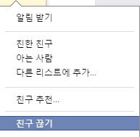
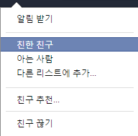
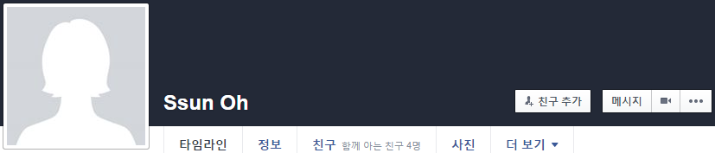
화면 제목 | 친구 설정. | 화면 기능 | 친구끊기와, 친한 친구를 등록, 친구추가 버튼을 사용하는 방법이다.
페이지 경로 | 화면에서 로그인하고, 친구추가 한 뒤의 친구끊기,친한친구 친구추가 버튼
Description
1 | 친구 요청 확인 버튼 클릭 시 제공되는 화면이다.
2 | 친구 버튼 클릭 시 알림받기 버튼,친한친구 버튼,아는 사람 버튼, 다른 리스트에 추가 버튼, 친구추천 버튼, 친구 끊기 버튼이 있는 창이 제공된다.
3 | 친구 끊기 버튼을 클릭 하면 친구 추가한 상대의 뉴스피드에 “친구 추가”버튼이 활성화 되어 제공되는 것을 확인할 수 있다.
4 | 친한 친구 버튼 클릭 시 기존의 친구 버튼의 이미지가 변경되어 제공한 것을 확인할 수 있다.
1
2
4
3

Slide 9
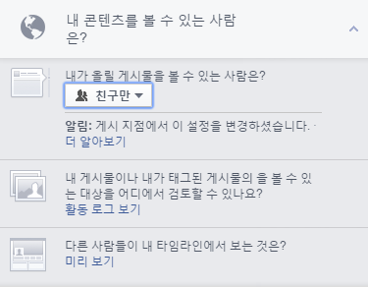
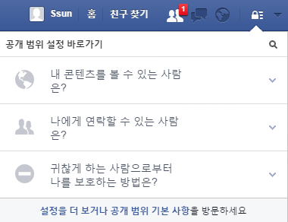
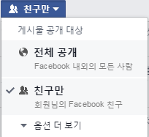
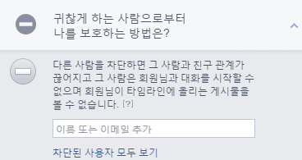
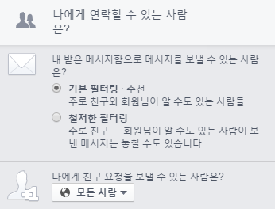
화면 제목 | 공개 범위 화면 | 화면 기능 | 게시글,연락범위,스팸설정을 설정할 수 있다.
페이지 경로 | 화면에서 로그인한 뒤의 공개범위 버튼
Description
1 | 공개범위 설정 초기 화면이다.
2 | 내 콘텐츠를 볼 수 있는 사람을 설정할 수 있는 버튼이다. 클릭하게 되면 내 콘텐츠를 볼 수 있는 사람을 설정할 수 있는 화면이 활성화 되어 제공된다.
3 | 내가 올린글을 볼 수 있는 사람을 설정할 수 있다. 클릭하게 되면 설정화면이 활성화된다. 설정화면에서 친구만/전체공개 버튼이 제공된다. (기본값으로 친구만이 선택되어 있다.)
4 | 나에게 연락할 수 있는 사람을 설정할 수 있는 버튼이다. 클릭하면 나에게 연락할 수 있는 사람을 설정할 수 있는 화면이 활성화 되어 제공된다. (기본값으로 기본 필터링이 선택되어있고, 나에게 친구요청을 보낼 수 있는 사람은 모든 사람으로 제공된다.)
5 | 스팸설정할 수 있는 버튼이다. 클릭하게 되면 스팸설정 화면이 활성화되어 제공된다.
1
3
2
4
5

Slide 10
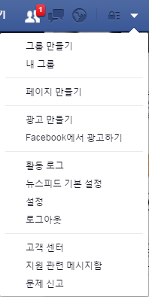
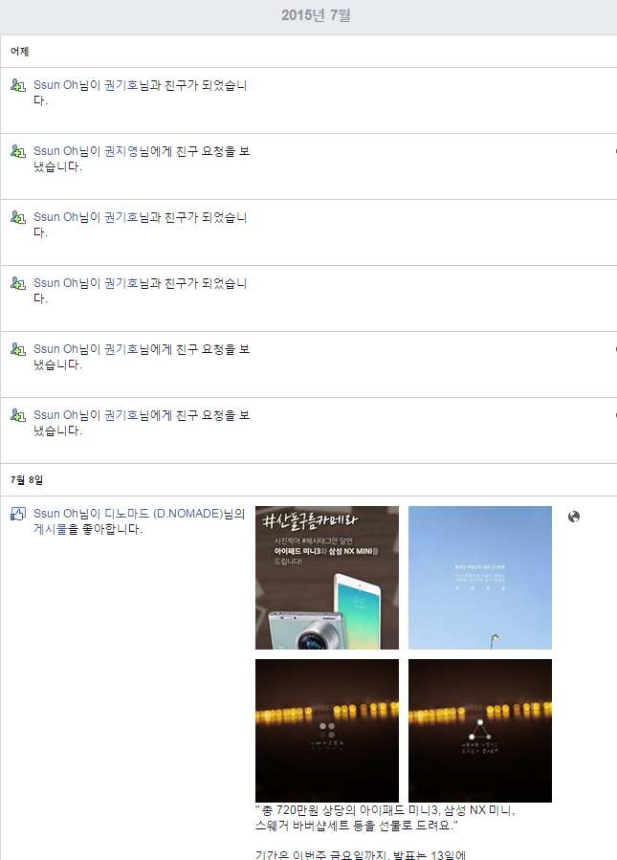

화면 제목 | 설정버튼 | 화면 기능 | 설정버튼을 이용하여, 활동로그와 로그아웃기능을 사용할 수 있다.
페이지 경로 | 화면에서 로그인한 뒤의 설정버튼.
Description
1 | 환경설정 버튼을 클릭하면 “내그룹 만들기, 내그룹, 페이지만들기,광고 만들기,Facebook에서 광고하기,활동 로그,뉴스피드 기본 설정,설정,로그아웃,고객센터,지원 관련 메세지함,문제신고”버튼 리스트가 제공된다.
2 | 활동 로그를 클릭하면 활동로그 화면으로 이동한다.
3 | 환경 로그 초기 화면이다.
4 | 사용자가 최근에 사용한(친구추가,친구요청,좋아요,좋아요취소,친구검색,그룹검색)항목이 리스트 형태로 제공된다 (기본값으로 하루 단위씩 제공된다.)
5 | 사용자가 게시글의 좋아요 버튼을 클릭한 정보가 기록된다.
6 | 로그아웃 버튼 클릭하면 초기 페이스북 로그인 요청 화면으로 이동한다.
1
3
4
2
6
5

Slide 11
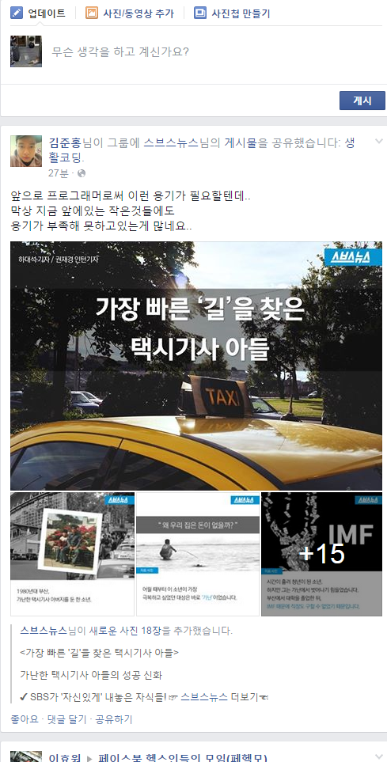
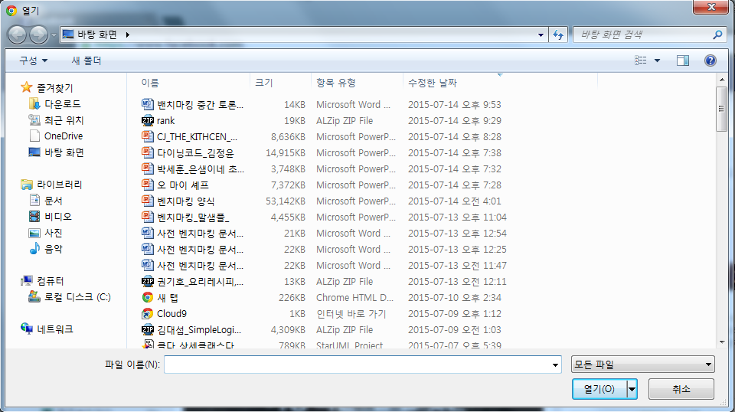

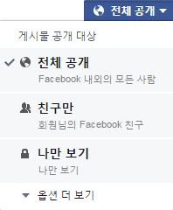
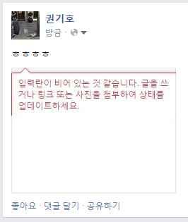
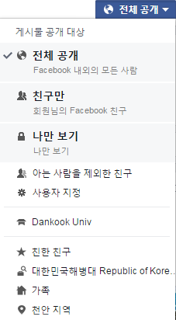
화면 제목 | 뉴스피드화면. | 화면 기능 | 뉴스피드에서 게시글작성,사진동영상추가,사진첩만들기,다른 사용자의 뉴스피드보기,게시글의 활동범위 설정을 할 수 있다.
페이지 경로 | 처음 화면에서 로그인 한 후의 뉴스피드.
Description
1 | 초기 뉴스피드 화면이다.
2 | 업데이트 버튼,사진/동영상 추가 버튼,사진첩 버튼이 제공된다. 사진/동영상 추가버튼,사진첩 만들기 버튼을 클릭하면 파일추가 창으로 이동한다. (기본값으로 업데이트 버튼이 선택되어 있음)
3 | 사용자가 원하는 모든글을 작성할 수 있는 텍스트 박스가 제공되며, 사진첨부,같이 있는사람 태그,이모티콘,장소태그 버튼이 제공된다.
4 | 게시글 공개 범위 설정 버튼이다. 클릭할 시 공개범위 설정 창이 활성화 된다.(기본값으로 전체공개가 선택되어 있다.)
5 | 옵션 더 보기 버튼을 클릭하면 “아는 사람을 제외한 친구,사용자지정,그룹리스트”리스트 버튼이 활성화된다.
6 | 게시 버튼을 클릭하면 뉴스피드에 작성한 게시글이 등록된다. 만약 글이 등록되지 않았을 경우 “입력 란이 비어있는거 같습니다~~업데이트 하세요”메시지창이 제공된다. 사진첨부와 게시글을 작성한 후 게시 글을 작성하면 게시글이 화면에 등록된다.
1
2
3
4
6
5

Slide 12
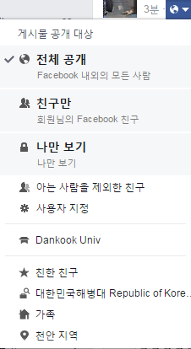
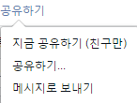
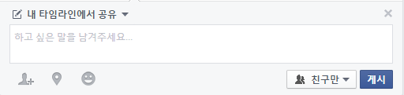
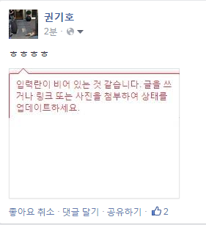
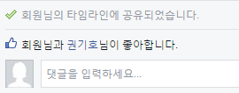
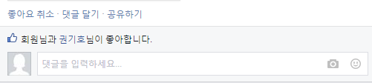




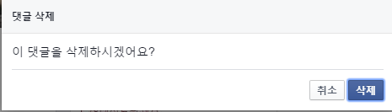
화면 제목 | 게시글 화면. | 화면 기능 | 게시글의 공개범위,좋아요,댓글달기,공유하기 설정을 할 수 있다.
페이지 경로 | 처음 화면에서 로그인 한 후 뉴스피드의 게시글.
Description
1 | 뉴스피드에 사용자가 작성한 게시글의 초기 화면이다. (기본값으로 사용자가 작성한 내용,이미지,해시태그가 설정되어 제공됨)
2 | 공개범위 버튼을 클릭하면 게시글 공개 대상 버튼 리스트가 화면에 제공된다. (기본값으로 전체 공개가 선택되어 있다.)
3 | 좋아요 버튼을 클릭 시 좋아요 버튼을 클릭한 사용자의 수 만큼 숫자가 증가한다. (기본값으로 좋아요의 시작 수는 0이다.)
4 | 댓글달기 버튼을 클릭 시 텍스트 박스와 사진첨부 버튼,이미지 버튼이 활성화되어 제공된다.
5 | 사용자가 입력한 내용이 댓글로 등록된다.작성한 게시글엔 수정 또는 삭제 버튼이 제공된다.
6 | 수정 또는 삭제 버튼을 클릭할 시 수정,삭제 버튼이 제공된다. 수정을 클릭할 시 기존의 댓글이 재 입력 모드12로 변환된다. 삭제를 클릭할 시 삭제 안내 알림창이 제공되며, 삭제 버튼과 취소 버튼을 제공한다. 삭제 버튼을 클릭하면 댓글이 삭제된다
7 | 공유하기 버튼 클릭 시 “지금 공유하기(친구만) 버튼,공유하기 버튼,메시지로 보내기 버튼”리스트가 제공된다. 공유하기 버튼을 클릭하면 내 타임라인에서 공유하기 화면이 활성화 된다.
8 | 게시 버튼을 클릭하면 “회원님의 타임라인에 공유되었습니다” 안내글이 제공되며, 나의 뉴스피드에 게시글이 공유된다.
1
2
7
3
4
8
5
6

Slide 13
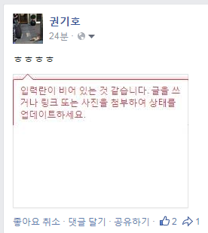
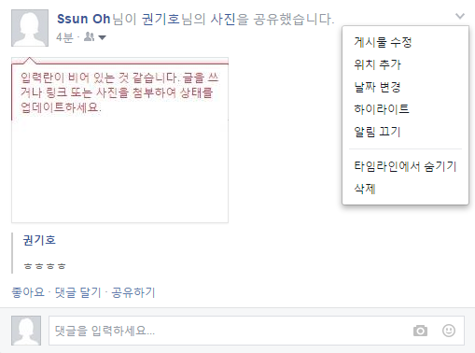
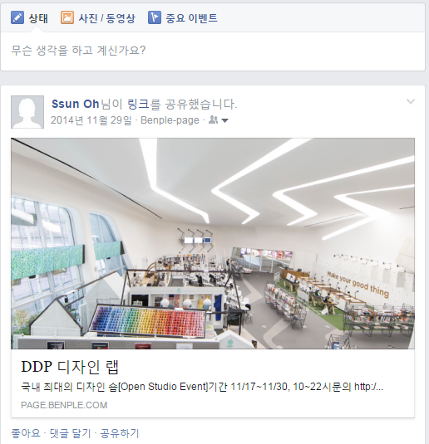
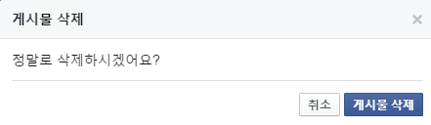

화면 제목 | 공유하기화면. | 화면 기능 | 공유한 게시글 확인 및 공유한 게시글 삭제, 게시글삭제 기능이다.
페이지 경로 | 로그인 한 후 공유한 뉴스피드의 공유한 게시글
Description
1 | 공유하기 숫자가 증가한 것이 게시글에 표시되어 제공된다.
2 | 게시글의 설정버튼을 클릭하면 “게시글 수정버튼,위치 추가버튼,날짜 변경버튼,하이라이트 버튼,알람 끄기버튼,타임라인에서 숨기기 버튼,삭제 버튼”리스트가 활성화되어 제공된다.
3 | 삭제 버튼을 클릭하면 “ 정말로 삭제하시겠어요?” 텍스트가 표시된다.
4 | 게시물 삭제 버튼 클릭 시 게시글이 뉴스피드에서 삭제된다.
5 | 게시글에서 공유하기 숫자가 감소하여 제공된다.
2
3
1
5
4

Slide 14






화면 제목 | 이벤트 화면 | 화면 기능 | 이벤트 등록,이벤트 받아보기 기능.
페이지 경로 | 로그인 한 후, 이벤트 버튼을 클릭한 뒤
Description
1 | 페이스북 로그인 후 첫 화면의 즐겨찾기 메뉴이다. (기본값으로 즐겨찾기 목록에 뉴스피드,메시지,이벤트,저장됨 이 등록되어 있다.)
2 | 이벤트 버튼을 클릭하면 이벤트 화면으로 이동한다.
3 | 이벤트창의 초기 화면이다.
4 | 이벤트 관련 버튼으로 모두,초대,저장됨,내가 주최한 이벤트 로 설정되어 제공된다.(기본값으로 모두 버튼이 선택되어 제공된다.)
5 | 이벤트 만들기 버튼이다. 버튼을 클릭하면 이벤트 만들기 화면으로 이동한다.
6 | 내 이벤트 메뉴로 “다가오는 이벤트,달력,받아보는 중,지난 이벤트,이벤트 만들기” 리스트 메뉴 버튼이 제공된다.
7 | 최소 하루 단위로 이벤트 소식이 제공된다.
8 | 받아보는 이벤트를 설정하여 이벤트 소식을 받아볼 수 있다
9 | 추천이벤트 모두 보기 버튼을 클릭하면 추천이벤트 목록이 리스트 형태로 지공된다. (기본값으로 이름,장르,이미지,받아보기 버튼으로 제공된다)
10 | 이벤트 만들기 초기 화면이다. 리스트를 선택하여 생성할 이벤트의 종류를 선택할 수 있다. (기본값으로 이벤트는 비공개 이벤트 만들기로 선택되어 있다.)
11 | 이벤트에 대한 정보가 모두 입력되면 만들기 버튼을 클릭하면 생성된 이벤트 페이지로 화면이 이동된다.
3
4
5
7
6
1
8
2
9
10
11

Slide 15


화면 제목 | 이벤트 화면 | 화면 기능 | 생성한 이벤트의 초대,공개범위,시간,장소,게시판작성,뉴스피드기능
페이지 경로 | 로그인 한 후, 이벤트 생성 후 이벤트 페이지.
Description
1 | 이벤트 화면의 초기 화면이다.
2 | 이벤트 게시글의 공개범위,주최자가 기본값으로 제공된다.
3 | 초대 버튼을 클릭하면 초대할 사람 검색 화면이 활성화 되어 제공된다.
4 | 오늘 시간,이벤트가 진행되는 주소,지도가 기본값으로 제공된다.
5 | 게시글을 작성하여 이벤트 페이지 내 참석한 사람들과 공유할 수 있다.(이후는 이전의 게시글 작성과 같다.)
6 | 이벤트 페이지의 최근활동 내용이 리스트 형태로 제공된다.(기본값으로 10개씩 제공된다.)
1
2
3
4
5
6

Slide 16



화면 제목 | 달력 | 화면 기능 | 친구의 생일,이벤트 등록날을 확인할 수 있다.
페이지 경로 | 로그인 한 후, 이벤트 화면의 달력기능.
Description
1 | 이벤트 메뉴의 “달력”버튼을 클릭하면 이벤트 달력 화면으로 이동한다.
2 | 현재 접속해 있는 시간의 달이 제공된다.(기본값으로 한달 단위씩 제공된다.)
3 | 달력에 생일,이벤트 날짜가 표시되어 제공된다.(기본값으로 하루단위씩 제공된다.)
4 | 달력에서 이벤트명을 클릭하면 이벤트 화면이로 이동되며, 등록되어 있는 친구의 프로필을 클릭하면 친구의 뉴스피드로 이동한다.(이후 뉴스피드 기능은 이전의 뉴스피드 기능과 같다)
5 | 마우스 포커스가 맞춰진 날에 만들기 버튼이 활성화되어 제공된다. 만들기 버튼을 클릭하면 이벤트 만들기 화면으로 이동한다.(이후는 이전 이벤트 만들기와 같다.)
2
3
1
5
4

Slide 17
화면 제목 |  | 화면 기능
페이지 경로
Description
1

